Slide 1
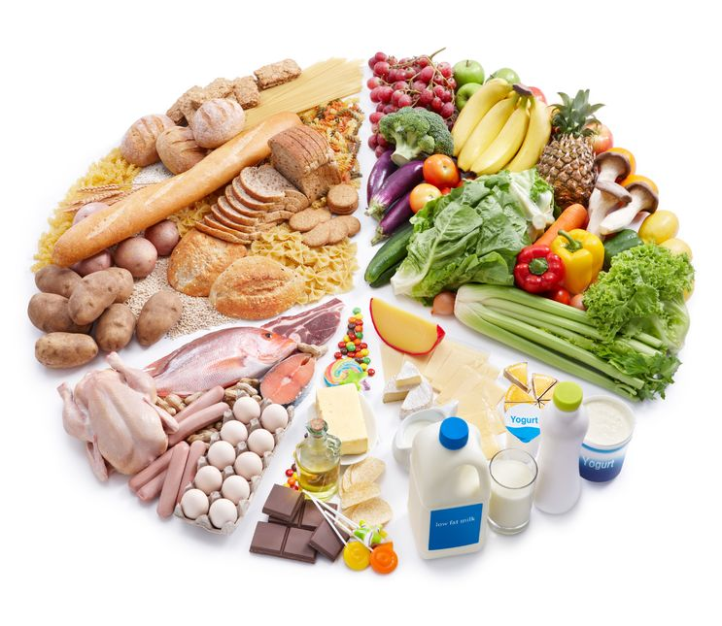
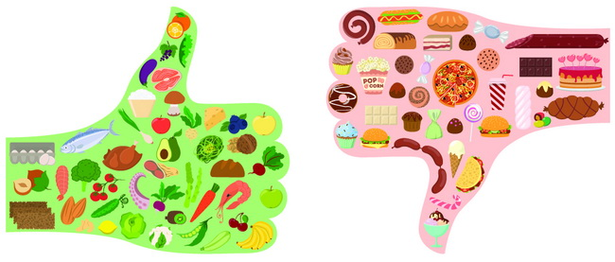
KOLOROWE WITAMINY
JAK ZDROWO ŻYĆ I ODPOWIEDNIO SIĘ ODŻYWIAĆ

Slide 2
JAK DBAĆ O ZDROWIE?
BĄDŹ AKTYWNY FIZYCZNIE

Slide 3
JAK DBAĆ O ZDROWIE?
BĄDŹ AKTYWNY FIZYCZNIE - co najmniej godzinę dziennie, ograniczaj oglądanie telewizji, korzystanie z komputera i innych urządzeń elektronicznych do 2 godzin na dobę. Regularne ćwiczenia pomagają zwiększyć tkankę mięśniową i mineralizację kości, a jednocześnie zmniejszają tkankę tłuszczową. Codzienna aktywność fizyczna poprawia też sprawność umysłową oraz pomaga w uzyskaniu atrakcyjnego wyglądu.

Slide 4
JAK DBAĆ O ZDROWIE?
JEDZ REGULARNIE 5 POSIŁKÓW

Slide 6
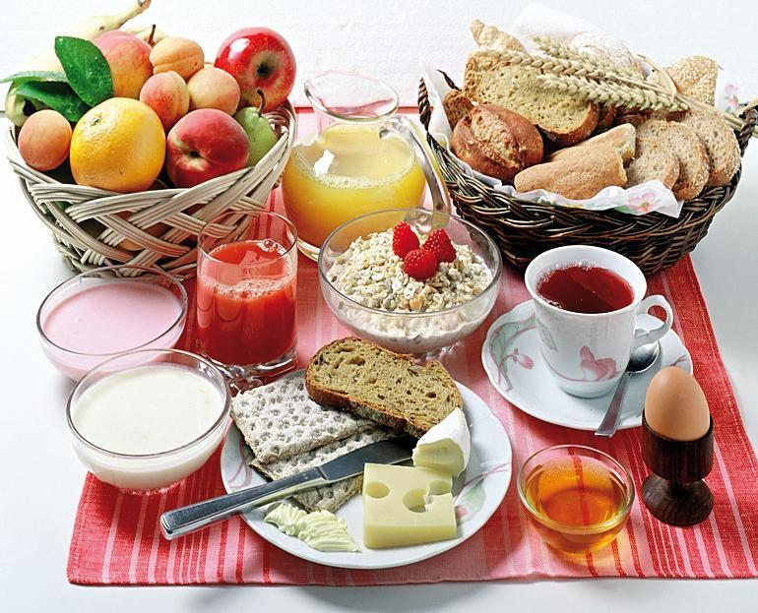
JAK DBAĆ O ZDROWIE?
JEDZ 5 POSIŁKÓW DZIENNIE pamiętaj o częstym piciu wody oraz myj zęby po jedzeniu. Najzdrowiej jest mieć posiłki w odstępach 3-4 godzinnych – ale bez przekąsek pomiędzy nimi (warto wtedy pić wodę!). Taki rytm zapewnia optymalny metabolizm, który sprzyja dobrej sprawności umysłowej i fizycznej.

Slide 7
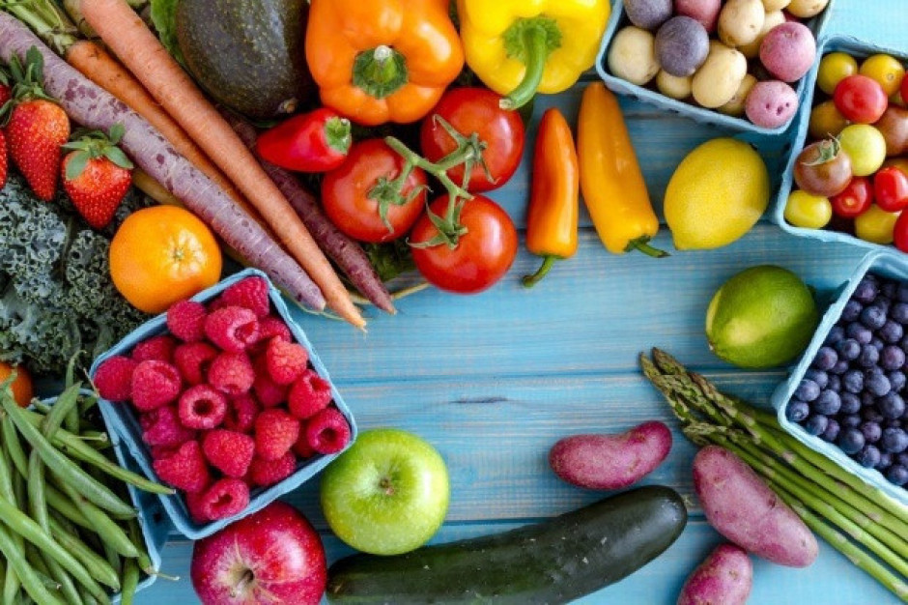
JAK DBAĆ O ZDROWIE?
Jedz różnorodne warzywa i owoce jak najczęściej i w jak największej ilości, najlepiej w formie surowej lub minimalnie przetworzonej. Warzywa i owoce są bogatym źródłem wielu ważnych witamin i składników mineralnych (m.in. witaminy C), a także błonnika oraz naturalnych przeciwutleniaczy.

Slide 8
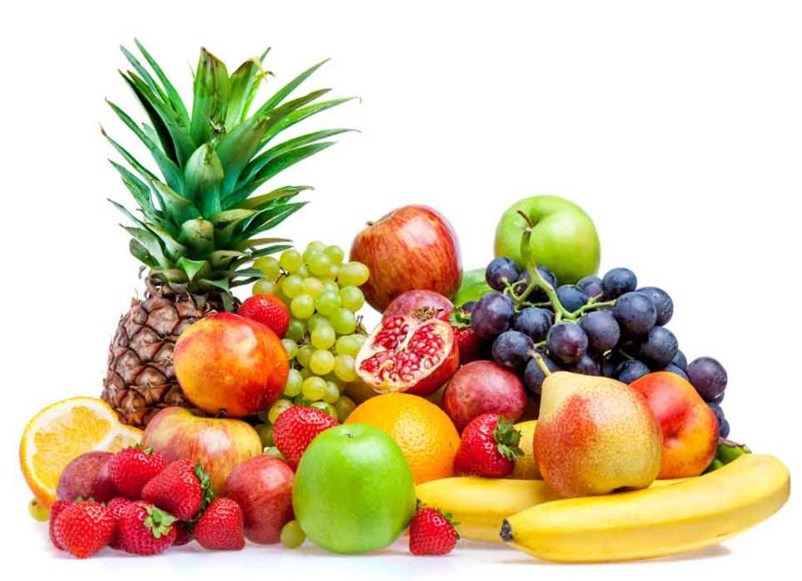
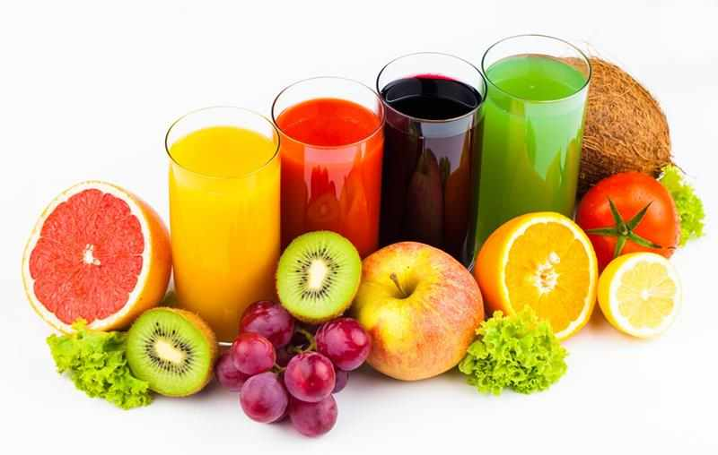
JAK DBAĆ O ZDROWIE?
JEDZ OWOCE

Slide 9
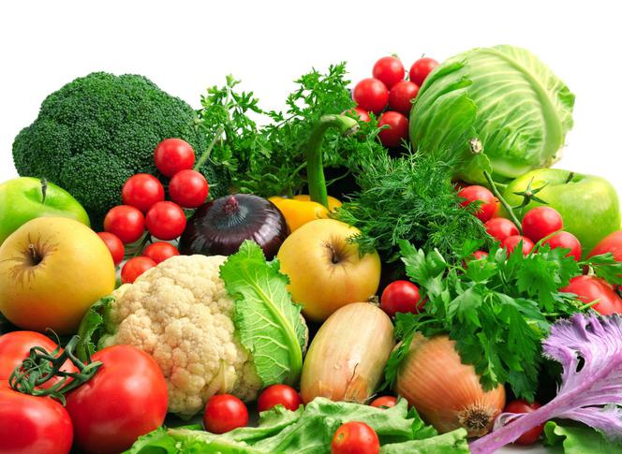
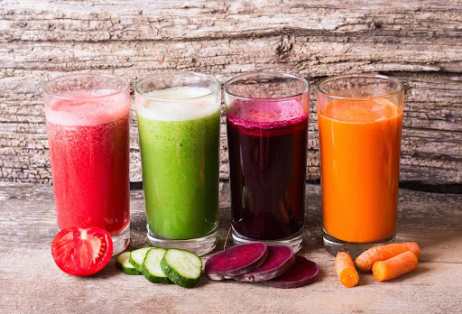
JAK DBAĆ O ZDROWIE?
JEDZ WARZYWA

Slide 10
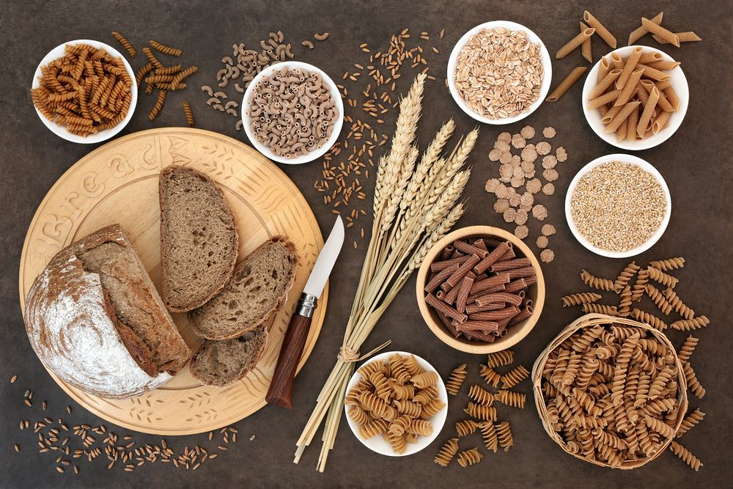
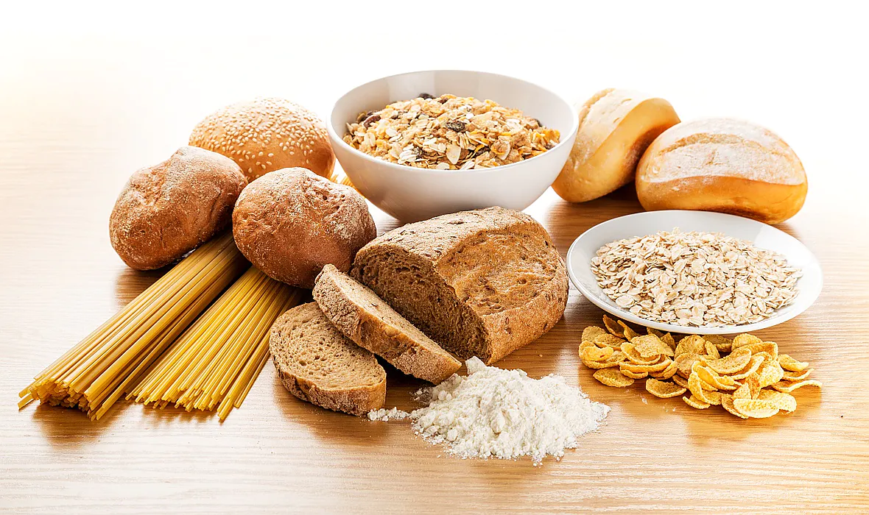
JAK DBAĆ O ZDROWIE?
Jedz produkty zbożowe, zwłaszcza pełnoziarniste, do których zaliczamy m.in. mąkę i pieczywo razowe, kasze, ryż brązowy, płatki zbożowe. Produkty te są bogatym źródłem węglowodanów złożonych, zapewniających organizmowi energię, a także witamin z grupy B, błonnika i wielu istotnych składników mineralnych.

Slide 11
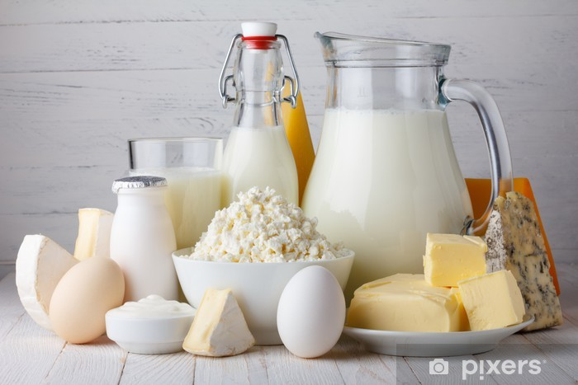
JAK DBAĆ O ZDROWIE?
Pij co najmniej 3-4 szklanki mleka dziennie. Ale jeśli go nie lubisz, możesz je zastąpić jogurtem naturalnym, kefirem i – częściowo – serem. Produkty mleczne są najlepszym źródłem dobrze przyswajalnego wapnia, który jest niezbędny do budowy kości i zębów.

Slide 12
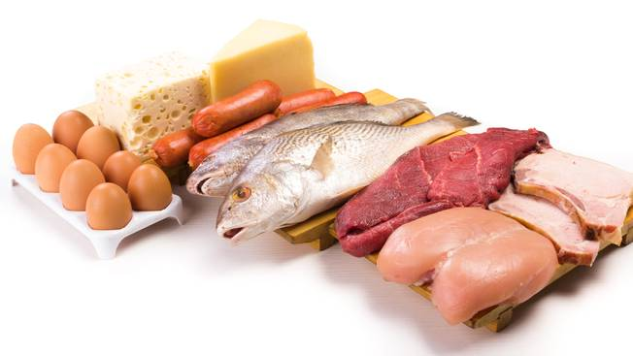
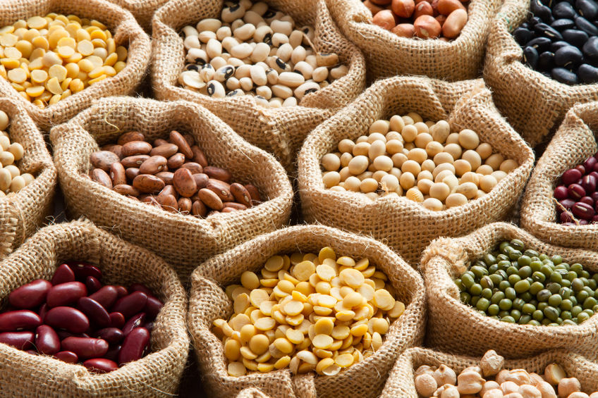
JAK DBAĆ O ZDROWIE?
Jedz chude mięso, ryby, jaja, nasiona roślin strączkowych oraz wybieraj tłuszcze roślinne zamiast zwierzęcych. Produkty z tej grupy są źródłem szczególnie ważnego w okresie wzrostu i rozwoju pełnowartościowego białka, a także żelaza.

Slide 13
JAK DBAĆ O ZDROWIE?
Zrezygnuj ze słodkich napojów (np. oranżad i napojów owocowych) oraz słodyczy (zastępuj je owocami i orzechami). Jedzenie słodyczy sprzyja m.in. powstawaniu nadwagi i otyłości, ale także próchnicy zębów. Według najnowszych zaleceń, dzieci w wieku 4-6 lat mogą spożywać ich nie więcej niż 170 ml soku dziennie (około pół szklanki), a dzieci od 7 roku życia do 230 ml, czyli co najwyżej szklankę soku owocowego dziennie.

Slide 14
JAK DBAĆ O ZDROWIE?
DO PICIA NAJCZĘŚCIEJ WYBIERAJ WODĘ

Slide 15
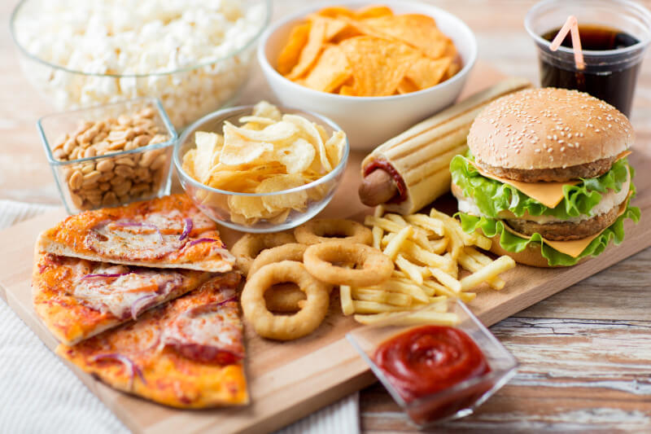
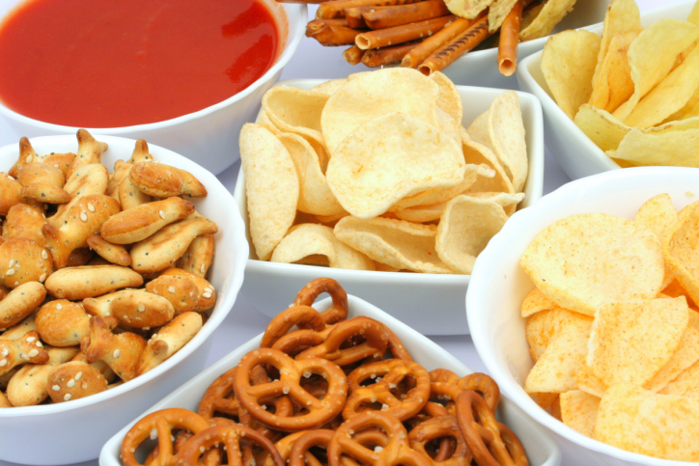
JAK DBAĆ O ZDROWIE?
NIE dosalaj potraw, nie jedz słonych przekąsek i produktów typu fast-food. Nadmierne spożycie soli sprzyja rozwojowi wielu chorób przewlekłych, w tym także otyłości.

Slide 16
JAK DBAĆ O ZDROWIE?
Wysypiaj się, aby twój mózg mógł wypocząć. Niedobór snu powoduje nie tylko problemy z koncentracją, ale także zwiększa ryzyko otyłości. Dzieci od 6 do 12 lat powinny spać co najmniej 10 godzin na dobę.

Slide 17
JAK DBAĆ O ZDROWIE?
Sprawdzaj regularnie wysokość i masę ciała. Te proste pomiary pozwalają na wczesne wykrycie niedowagi, nadwagi i otyłości, a także różnego rodzaju zaburzeń rozwojowych u dzieci i młodzieży.

Slide 18
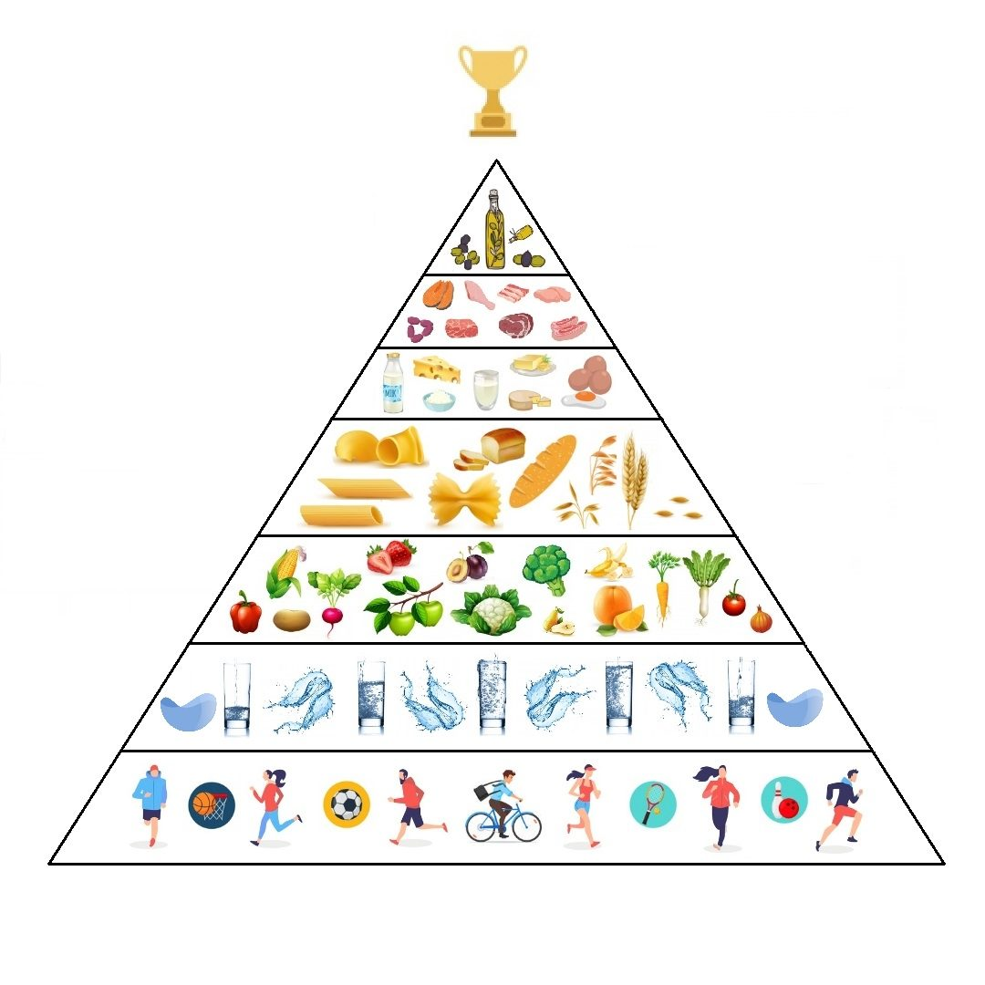
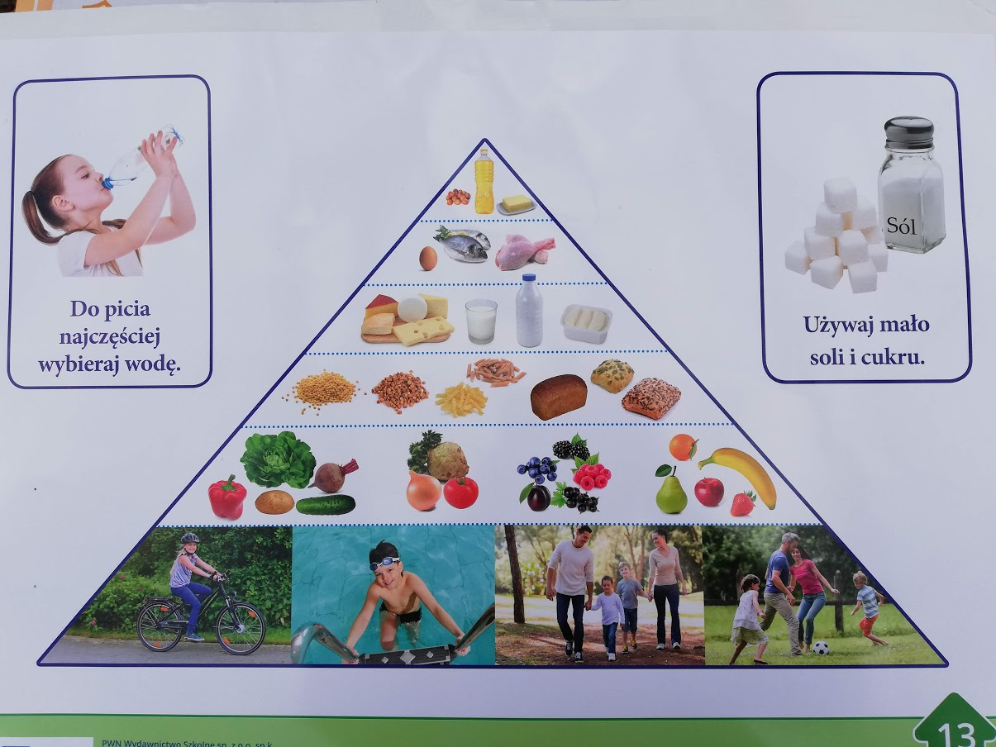
PIRAMIDA ŻYWIENIA

Slide 19
KOLOROWE WITAMINKI
PREZENTACJA NAUCZANIE ZDALNE ODDZIAŁ PRZEDSZKOLNY
AUTOR DOROTA MYSIAK
OPRACOWANIE NA PODSTAWIE 10 zasad zdrowego stylu życia dla dzieci i młodzieży https://zdrowie.pap.pl/rodzice/10-zasad-zdrowego-stylu-zycia-dla-dzieci-i-mlodziezy

